Slide 1
Psalm 58 (DNP) t. T. Lindeboom; m. Genève 1562

Slide 2
Psalm 58 (DNP) t. T. Lindeboom; m. Genève 1562

Slide 3
Psalm 58 (DNP) t. T. Lindeboom; m. Genève 1562

Slide 4
Psalm 58 (DNP) t. T. Lindeboom; m. Genève 1562

Slide 5
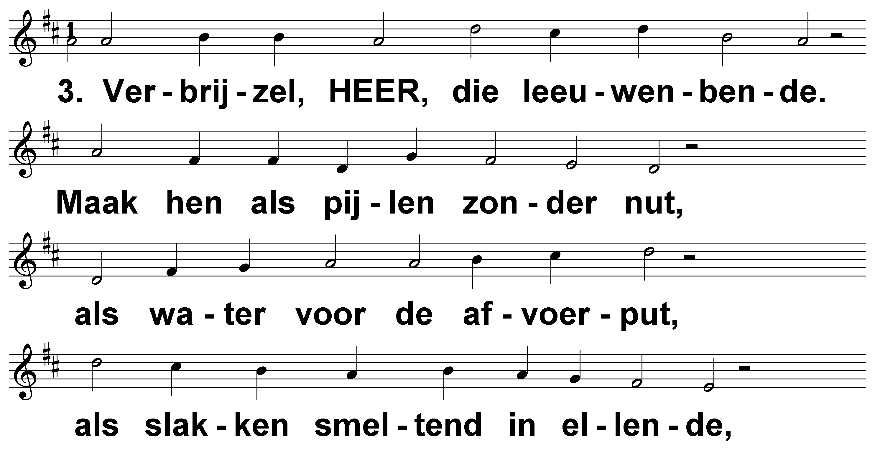
Psalm 58 (DNP) t. T. Lindeboom; m. Genève 1562

Slide 6
Psalm 58 (DNP) t. T. Lindeboom; m. Genève 1562

Slide 7
Psalm 58 (DNP) t. T. Lindeboom; m. Genève 1562

Slide 8
Psalm 58 (DNP) t. T. Lindeboom; m. Genève 1562

